Slide 1
教案名稱：「便當文」的省思 本教案製作者：毛俞婷
授課老師：（空白）

Slide 2
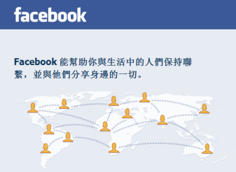
活動一：議題停看聽
你覺得Facebook是一個可以讓你得到很多資訊的地方嗎？
你會對Facebook上出現的資訊全盤相信嗎？請說明你的原因和理由。
圖片來源：
https://www.facebook.com/
Notes:
※請問學生，對於Facebook作為訊息集散地的觀感，並請問學生若看到Facebook上出現的資訊，是否會全盤相信？並請說明原因。

Slide 3
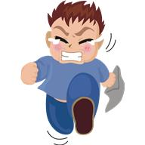
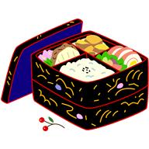
活動一：議題停看聽
你聽過「便當文」事件嗎？
請試著描述事件發展的過程。
你對於「便當文」事件的出現和發展有什麼想法？
若你看到Facebook上出現這樣的訊息，會有什麼反應？
Notes:
※請問學生是否聽過近日發生的「便當文」事件，請聽過的同學說說看事情的來龍去脈。
※請知道該新聞的學生說說看，自己對於「便當文」事件的出現和發展有什麼想法？若自己是網友，看到Facebook上出現這樣的訊息，會有什麼反應？

Slide 4
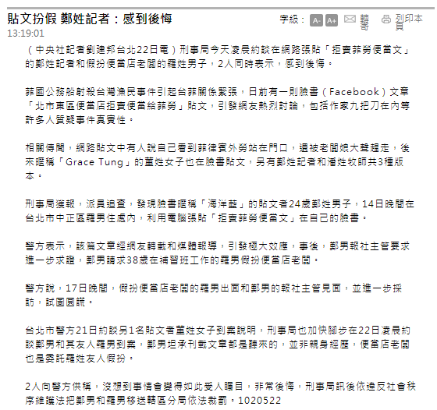
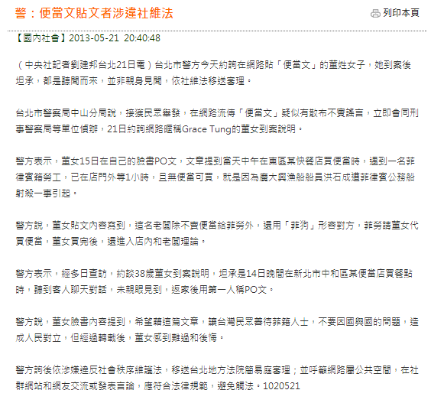
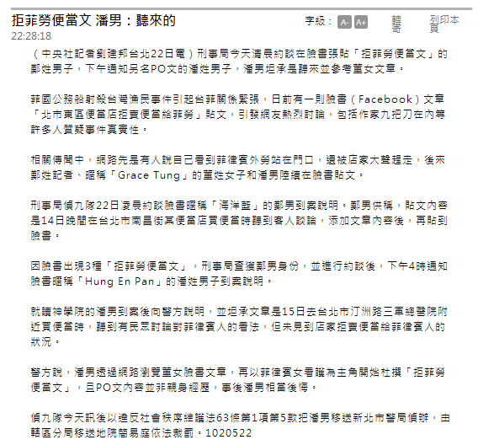
活動二：事情是這樣的
圖片來源：
http://www.cna.com.tw/Views/Page/Search/hyDetailws.aspx?qid=201305210381&q=%E4%BE%BF%E7%95%B6%E6%96%87
圖片來源：
http://www.cna.com.tw/News/aSOC/201305220152-1.aspx#
圖片來源：
http://www.cna.com.tw/News/aSOC/201305220447-1.aspx
Notes:
※請學生分別閱讀
「貼文扮假 鄭姓記者：感到後悔」(http://www.cna.com.tw/News/aSOC/201305220152-1.aspx#)、
「拒菲勞便當文 潘男：聽來的」(http://www.cna.com.tw/News/aSOC/201305220447-1.aspx) 、
「警：便當文貼文者涉違社維法」(http://www.cna.com.tw/Views/Page/Search/hyDetailws.aspx?qid=201305210381&q=%E4%BE%BF%E7%95%B6%E6%96%87)三則新聞。

Slide 5
活動二：事情是這樣的
鄭姓男子是在哪一個平台發表「拒賣菲勞便當文」？
該篇文章在網路上造成怎樣的效應？
當鄭姓男子的主管要求進一步查證，鄭姓男子如何反應？
鄭姓男子的消息來源是什麼？
鄭姓男子的身分是什麼？會因為他的身分，而讓你覺得他寫在臉書上的訊息可信度會比較高嗎？
Notes:
※新聞閱畢，請學生回答第一則新聞(「貼文扮假 鄭姓記者：感到後悔」)中的問題，以提高對新聞的理解：
①鄭姓男子是在哪一個平台發表「拒賣菲勞便當文」？
②該篇文章在網路上造成怎樣的效應？
③當鄭姓男子的主管要求進一步查證，鄭姓男子如何反應？
④鄭姓男子的消息來源是什麼？
⑤鄭姓男子的身分是什麼？會因為他的身分，而讓你覺得他寫在臉書上的訊息可信度會比較高嗎？

Slide 6
活動二：事情是這樣的
這則新聞的主角是誰？
潘姓男子的消息來源是什麼？
潘姓男子是在哪一個平台發表「拒賣菲勞便當文」？
潘姓男子最後遭到怎樣的下場？
Notes:
※請學生回答請學生回答第二則新聞中(「拒菲勞便當文 潘男：聽來的」)的問題，以提高對新聞的理解：
①這則新聞的主角是誰？
②潘姓男子的消息來源是什麼？
③潘姓男子是在哪一個平台發表「拒賣菲勞便當文」？
④潘姓男子最後遭到怎樣的下場？

Slide 7
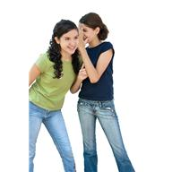
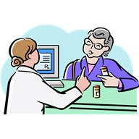
活動二：事情是這樣的
董姓女子是在哪一個平台發表「拒賣菲勞便當文」？
董姓女子的PO文中，如何描述事件內容的？
董姓女子的消息來源是什麼？
Notes:
※請學生回答請學生回答第三則新聞中(「警：便當文貼文者涉違社維法」)的問題，以提高對新聞的理解：
①董姓女子是在哪一個平台發表「拒賣菲勞便當文」？
②董姓女子的PO文中，如何描述事件內容的？
③董姓女子的消息來源是什麼？

Slide 8
活動二：事情是這樣的
這三個人的偽造訊息手法和訊息來源有什麼共同性？
為什麼這樣的訊息會在網路上造成很大的旋風，還引起網友轉載和媒體報導？
你有可能相信這三個人的訊息嗎？請說明原因。
Notes:
※請學生想想看下列問題：
①這三個人的偽造訊息手法和訊息來源有什麼共同性？
②為什麼這樣的訊息會在網路上造成很大的旋風，還引起網友轉載和媒體報導
③如果是你，你有可能相信這三個人的訊息嗎？請說明原因。

Slide 9
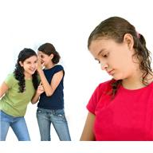
活動二：事情是這樣的
若你懷疑訊息的可信度，你會使用什麼方法查證？
三人偽造訊息的行為，最後可能讓自己遭受到怎樣的後果？
如果你是這三個人，當你聽到疑似有老闆拒賣便當給菲勞的消息時，你會怎麼做？
Notes:
※※請學生想想看下列問題：
①若你懷疑訊息的可信度，你會使用甚麼方法查證？
②三人偽造訊息的行為，最後可能讓自己遭受到怎樣的後果？
③如果你是這三個人，當你聽到疑似有老闆拒賣便當給菲勞的消息時，你會怎麼做？

Slide 10
活動二：事情是這樣的
這三人在網路上散布這樣的訊息，除了可能讓自己違法之外，還可能對台灣的形象造成怎樣的傷害？
你有沒有曾在網路上遇過類似的可疑訊息或新聞？，請與全班同學分享訊息或新聞的內容，以及後續你所做出的處理或是反應方式。
觀念建立：聽老師說。
Notes:
※目前正處於台菲關係緊張的關鍵時刻，這三人在網路上散布這樣的訊息，除了可能讓自己違法之外，還可能對台灣的形象造成怎樣的傷害？
※請學生說說看，有沒有曾在網路上遇過類似的可疑訊息或新聞，請與全班同學分享訊息或新聞的內容，以及後續所做出的處理或是反應方式。
※教師強調，網路言論的可信度需要發文者和閱聽人共同把關，前者應有謹慎的態度，後者應有查證的觀念，否則，網路謠言的威力輕則造成誤解，重則造成恐慌或是觸法；再者，無論「廣大興漁船事件」誰是誰非，在台灣生活的菲律賓籍移工、外籍配偶以及新住民都不應該成為我們宣洩情緒的對象，我們應學習在為人處事上不遷怒無辜的成熟心胸。

Slide 11
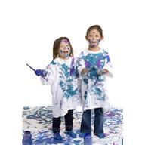
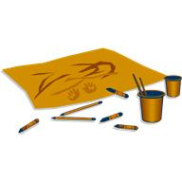
活動三：動動腦 也動動手
請各組針對網路發文者和網路閱聽人，分別提出三項需要遵守的守則。
繪製宣導海報，並說明你們的創作理念。
作品票選。
Notes:
※針對今天課程中的新聞事件，請學生想想看，作為網路發文者和網路閱聽人，有沒有什麼守則是要注意的，才能避免自己遭受到像三位新聞主角的下場；請各組針對網路發文者和閱聽人，分別提出三項需要遵守的守則。
※請各組以討論出來的守則，繪製一張海報，提醒並教導大家查證網路訊息或在網路上謹言慎行的重要性。
※請各組解釋自己的創作概念，並請全班一起票選哪一組所繪製的內容最為貼切，該組同學可獲得獎品獎勵。

Slide 12
本教案結束，謝謝 ☺☺☺

